Slide 1


科技平权：生成式人工智能
创新驱动下的社会公平与发展
报告人：陈玉博、杨佳怡、范玮琪

Slide 2

目录
01
项目导论
02
个人层面分析
03
行业层面分析
04
地区层面分析
05
国家层面分析
06
结论与成果展示

Slide 3

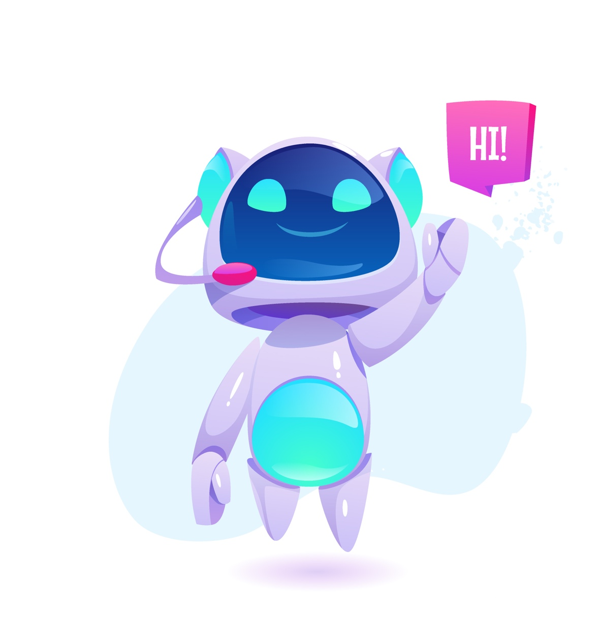

PART 01
项目导论

Slide 4
项目背景
人工智能技术正重构人类社会的运行范式。以生成式AI为核心的技术浪潮席卷全球。
技术自然扩散的过程中会出现发展不均衡的问题，对社会公平、行业转型、地区发展和国际关系产生不利影响。
实现关键技术的自主可控与公平分配，既是防范“卡脖子”风险的必然选择，更是展现社会主义制度优越性的实践命题。
科技平权是指在技术发展过程中，不同个体在获得技术的能力和转化技术的能力上享有公平的机会和资源分配。
技术浪潮
现实挑战
国家战略
科技平权
核心问题
生成式AI红利能否跨越个体差异与地域藩篱，实现人类命运共同体的价值共享？

Slide 5
科技平权程度衡量方法
用CRITIC权重法算出指标权重。
根据各主体的得分情况，算出基尼系数，衡量科技平权程度。
指标选取
权重计算
得分计算
基尼系数
分别根据维度特征，从获得能力和转化能力两个层面选取。
基于指标数据和权重，
计算每个主体的得分。

Slide 6
单击此处添加标题
项目实施框架
评估生成式AI技术在普惠化过程中的机遇与风险，并从中找到生成式AI更均衡的发展路径，探索科技创新与社会变革的双向赋能轨道。
维度 | 问题 | 数据 | 方法 | 结论
个人 | 哪些情感原因阻碍了AI的普惠化？ | 文本数据 | 主题分析 情感分析 | 公众担忧与期待
行业 | 如何促进大中小型企业的AI均衡发展？ | 网状数据 | 回归分析 社交网络分析 | 资源和合作环境均衡 隐性不平权：合作垄断
地区 | 哪些因素可以促进各地区的AI均衡发展？ | 结构化数据 | 消融实验 回归分析 | 技术成果、人才资源等
国家 | 世界AI科技平权的发展趋势是怎样的？ | 结构化数据 | 聚类分析 主成分分析 | 国际博弈与国际合作

Slide 7
ADD YOUR LOGO
PART 02
个人层面分析

Slide 8
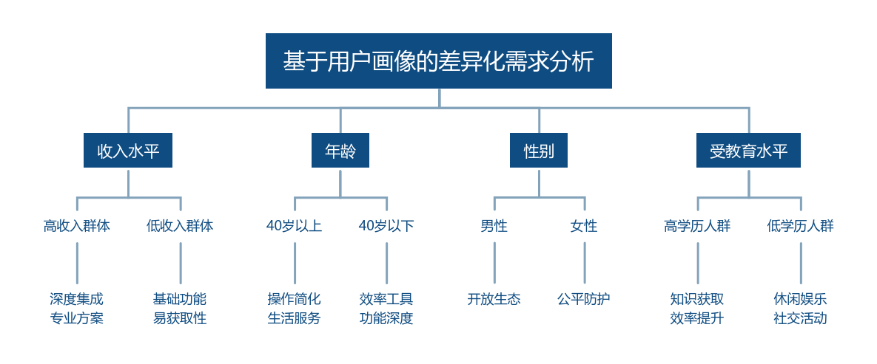

个人：生成式AI应用现状分析
不同特征的用户群体在技术可及性和应用效能方面存在显著差异。
个人层面的科技平权
人人可及
人人可用之成事
解决共性需求
建立差异化服务体系

Slide 9

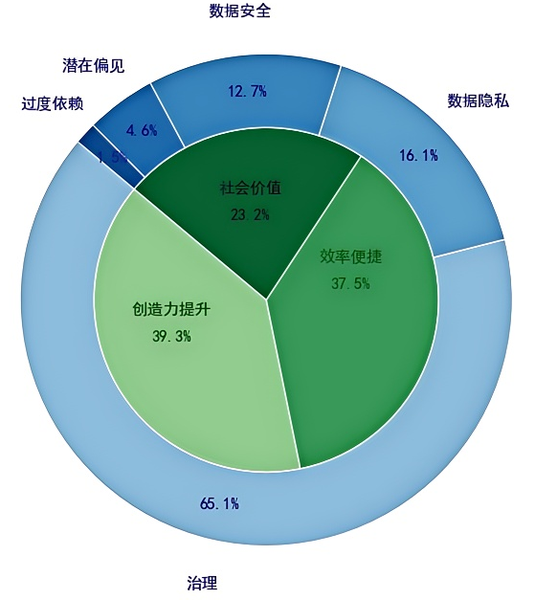
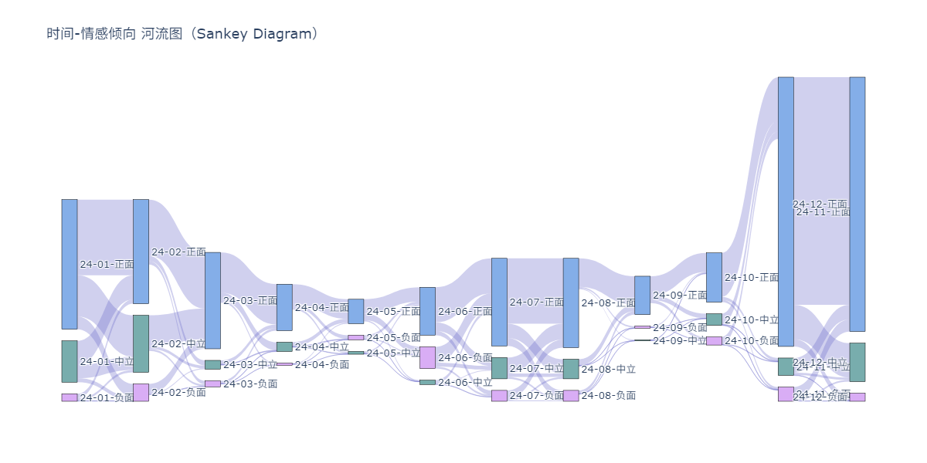
个人：公共情感与共性需求
02
公众情感倾向
情感影响力和交叉分析
正面情感始终占据主导地位，中立情感相对稳定，负面情感出现峰值，可能与AI滥用事件爆发和职业取代的担忧有关。
微博生成式AI词云图
01
公众关注
高频词分析和主题分析
03
共性需求总结
担忧话题分析
治理框架建设与技术可靠性提升是两大核心共性需求！
公众对技术前沿持续关注，讨论内容已从概念认知层面深入到技术实现路径与产业化应用等实践维度。
不同时间公众对生成式AI的情感态度变化

Slide 10
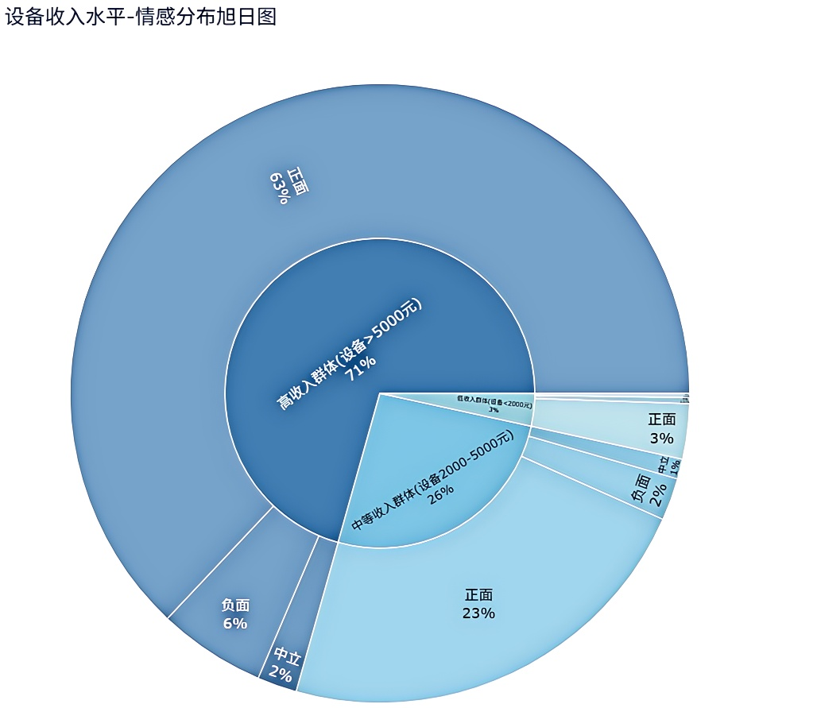
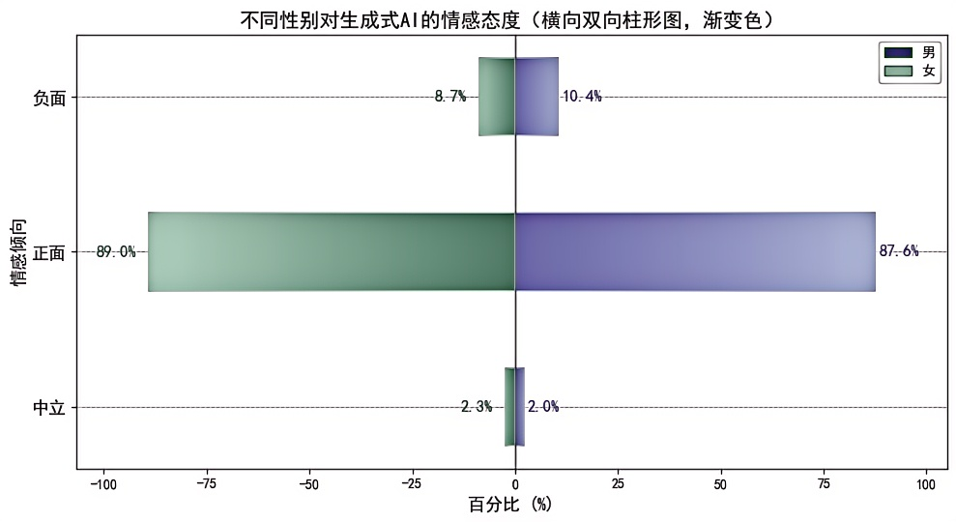
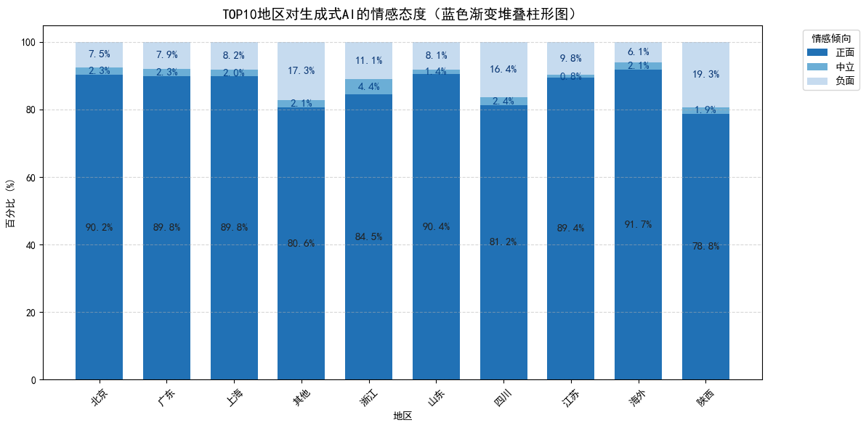
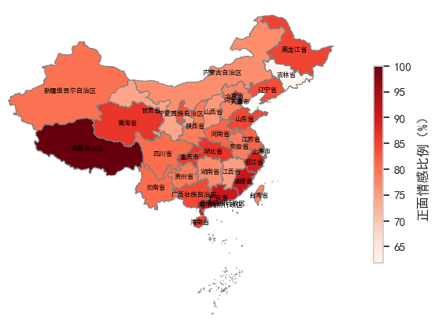
个人：不同群体情感倾向分析
不同性别对于AI的情感倾向
TOP10地区对GAI的情感态度
不同收入对GAI的情感态度
生成式AI的正面情感态度分布
性别特征
地区特征
收入特征
情感分析
男性用户的负面评论集中于对于具体公司产品性能的不满，女性用户则会涉及形象损害等涉及隐私的伦理问题。
四川、江苏和陕西的用户负面情感较高。东部地区用户基数大，但由于使用场景复杂，情感分布更加多元。
低收入群体负面情感最显著。
生成式AI应用与各类移动设备适配性俱佳。
公众在肯定生成式AI带来的教育升级、创作便捷与产业机遇的同时，也对合规治理、信息安全等保持高度敏感

Slide 11
PART 03
行业层面分析

Slide 12
行业-人工智能技术转化能力提升路径初探
资金投入
是专利产出的核心驱动力
企业创新情况&AI专利
创新资金投入在新产品销售收入上的边际回报显著
合作与投入&新产品销售收入绝对额
01
03
OLS
随机森林
固定效应模型
制定创新战略目标
可以提升技术发展意识
企业创新情况&年报中AI词频
创新资金投入对于提升新产品结构性地位作用有限
合作与投入&新产品销售收入占比
02
04

Slide 13
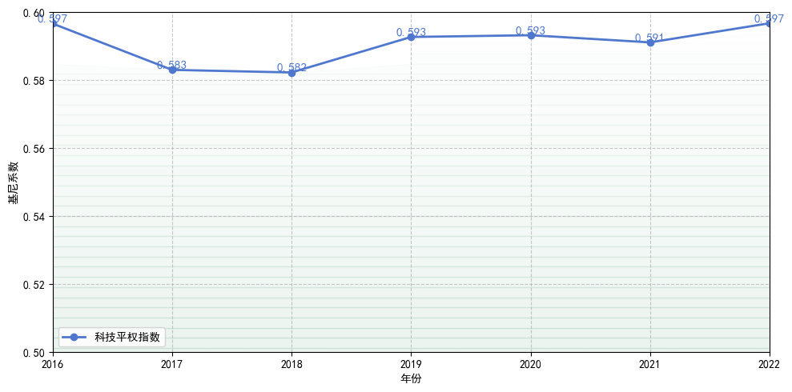
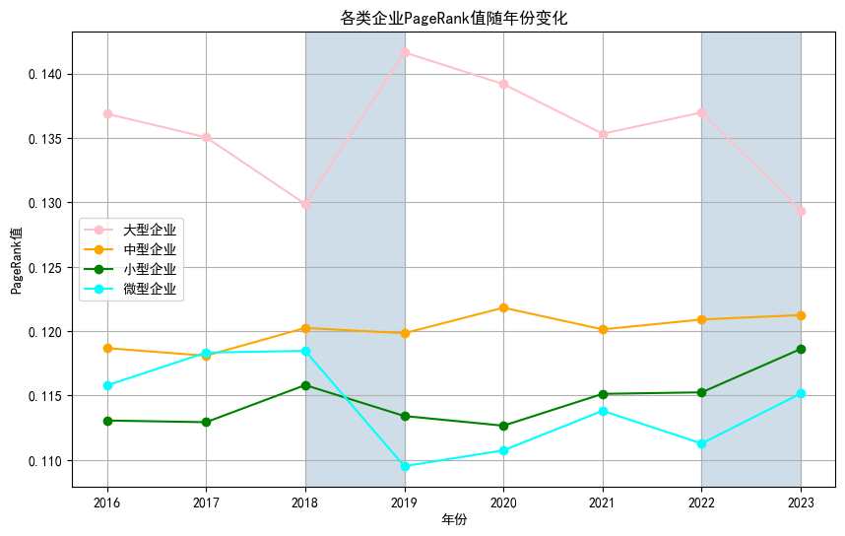
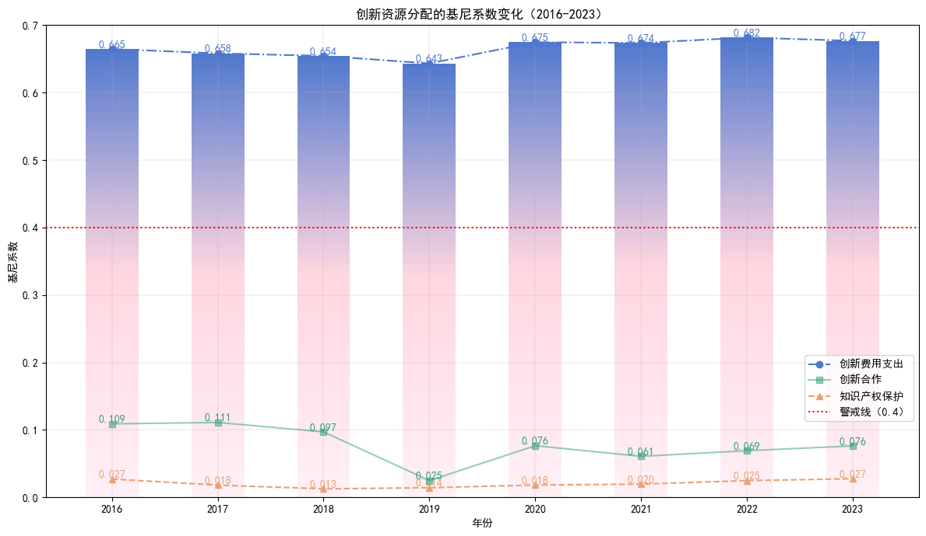
行业：合作网络格局深层分析
科技平权基尼指数
社交网络pagerank指标
创新资源分配的基尼系数
2018-2019科技平权基尼系数上升，不平权情况更加严重。
2018-2019合作网络中出现了网络控制权集中的现象；2022-2023合作网络中有网络权力分散化的现象。
2018-2019创新资源的基尼系数下降表明在行业中资源分配更平等
科技平权从过去较为明显的“显性资源集中”，逐渐演变为一种更具隐蔽性的“合作网络垄断”。

Slide 14
PART 04
地区层面分析

Slide 15
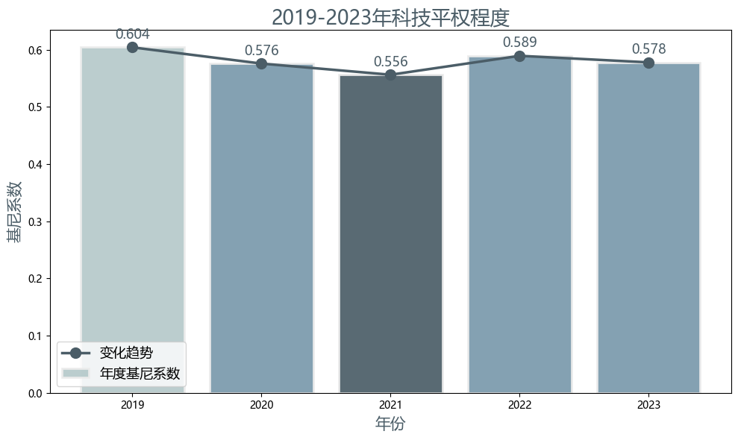
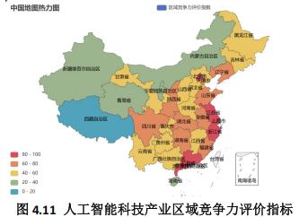
地区：科技平权现状分析
区域间AI技术渗透率和受益度分层显著
2019-2023年各省科技平权程度
人工智能科技产业
区域竞争力评价指标
政策与区域发展
经济发展
科技创新
地区层面的科技平权程度
基尼系数远大于国际警戒线0.4
人口资源
基础设施

Slide 16
地区：AI技术转化能力影响因素分析
消融实验：变量有效性强
模型对比分析：随机森林最佳
消融特征 | MSE | R²
/ | 24.99 | 0.943
是否属于核心经济圈 | 24.31 | 0.944
东北部地区 | 25.20 | 0.942
规模以上工业企业R&D人员全时当量 | 25.28 | 0.942
规模以上工业企业有效发明专利数 | 25.43 | 0.942
...... | ...... | ......
项目名称 | R² | RMSE
随机森林 | 0.927 | 5.642
岭回归 | 0.795 | 9.443
Lasso | 0.826 | 8.695
XGBoost | 0.887 | 7.002
PCA | 0.864 | 7.702
结论
人工智能创新产出与人才储备是驱动发展的核心要素，研发资源配置与区域经济禀赋构成基础支撑条件。区域特征的相关指标影响则微乎其微，区域解释力正在被更普适的创新能力和市场机制所超越。

Slide 17
PART 05
国家层面分析

Slide 18
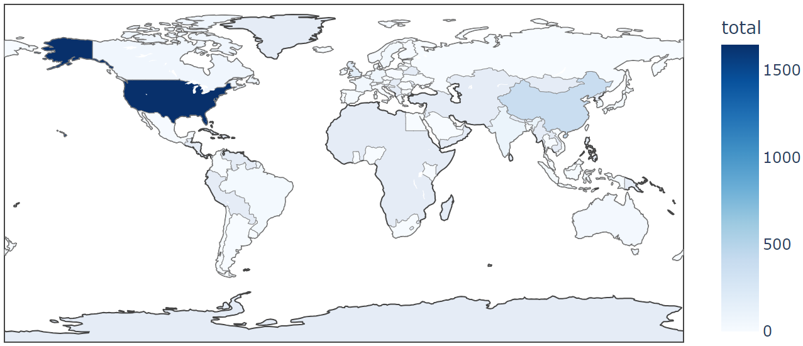
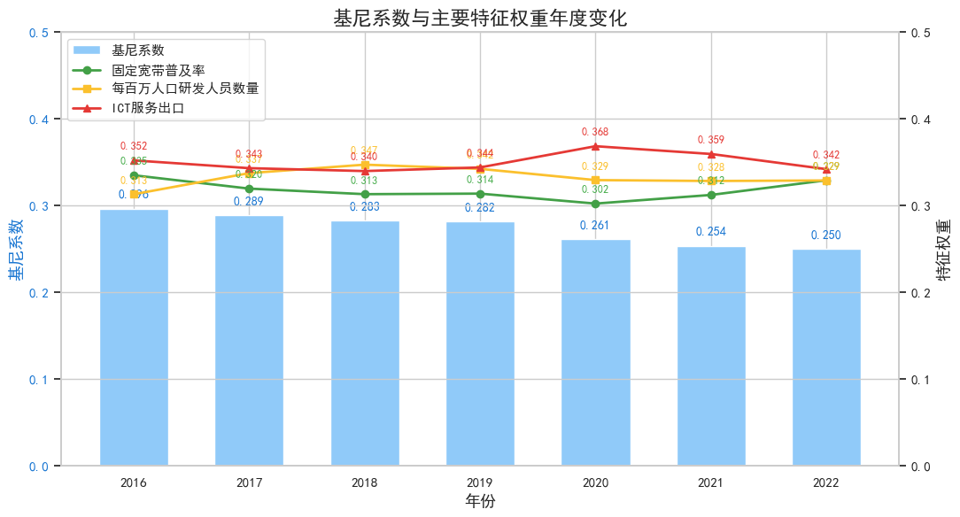
国家：全球科技平权现状分析
科技获取能力与转化能力分析
基于数字基础设施、政策战略、产业情况等数据分析科技平权现状。信息和资源上的不对称反映了全球范围内技术扩散的不均衡。
全球独角数企业分布情况
全球科技平权程度衡量
综合科技平权得分的基尼系数呈现出逐年下降的趋势，科技平权状况的整体均衡性有所改善。
国家维度基尼系数与主要特征权重年度变化

Slide 19
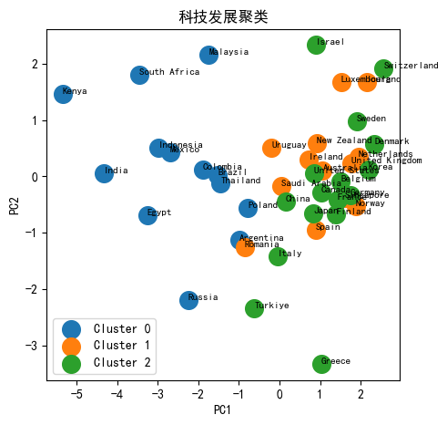
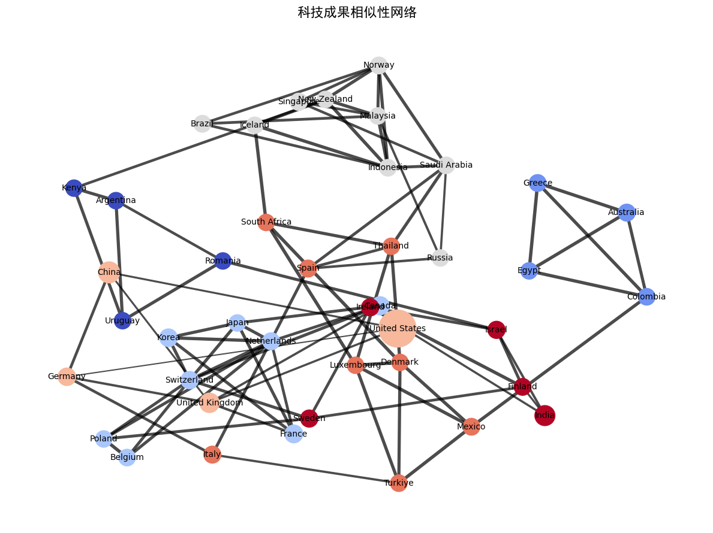
国家：全球人工智能发展格局分析
科技发展聚类结果
Louvain划分的科研成果网络
全球科技发展相似性网络
全球科技成果相似性网络
发达国家倾向于聚集在同一或少数几个社群内，而发展中国家则根据其区域或发展特点形成不同集群。
中、德、英、美为全球顶级的科技成果产出大国。国家在科技成果方面的表现模式比科技发展网络更为多样和交错。

Slide 20
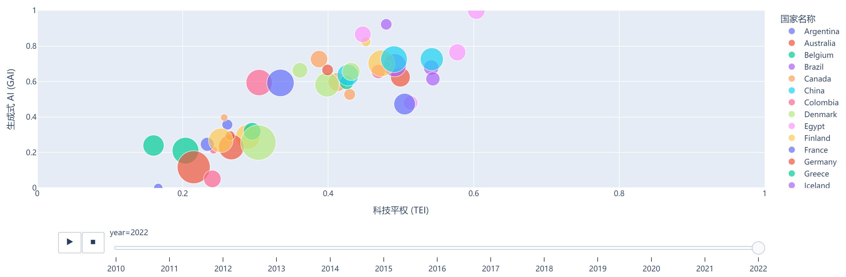
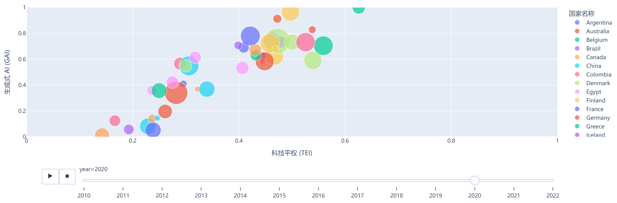
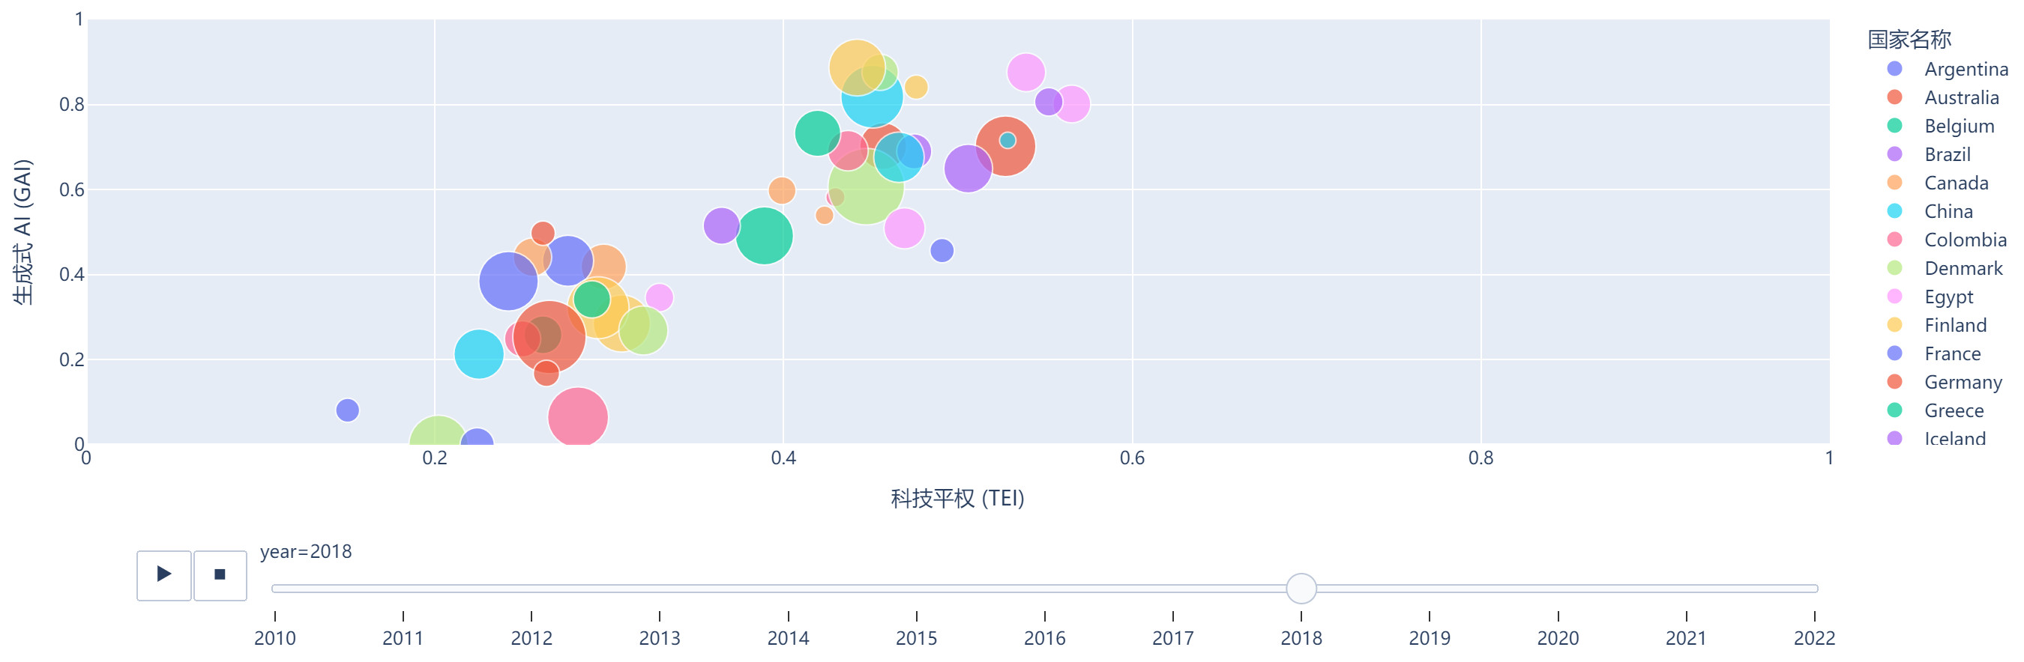
国家：指数合成及多种回归分析
用主成分分析法合成科技平权指数和生成式AI发展指数
前者基于数字普及率、数字教育水平和技术获取公平度等数据。后者基于专利数、投资规模、AI科研产出、人均高性能计算资源等数据。
两个指数之间的回归结果分析
科技平权指数的年度均衡度与生成式AI发展指数的年度平均水平之间存在着强烈的正相关性。全球科技平权均衡度的提升会加速人工智能整体发展。
国家层面的科技平权
增强国际协作，反对数字霸权
TEI指数和GAI指数动态气泡图（2010-2022）

Slide 21
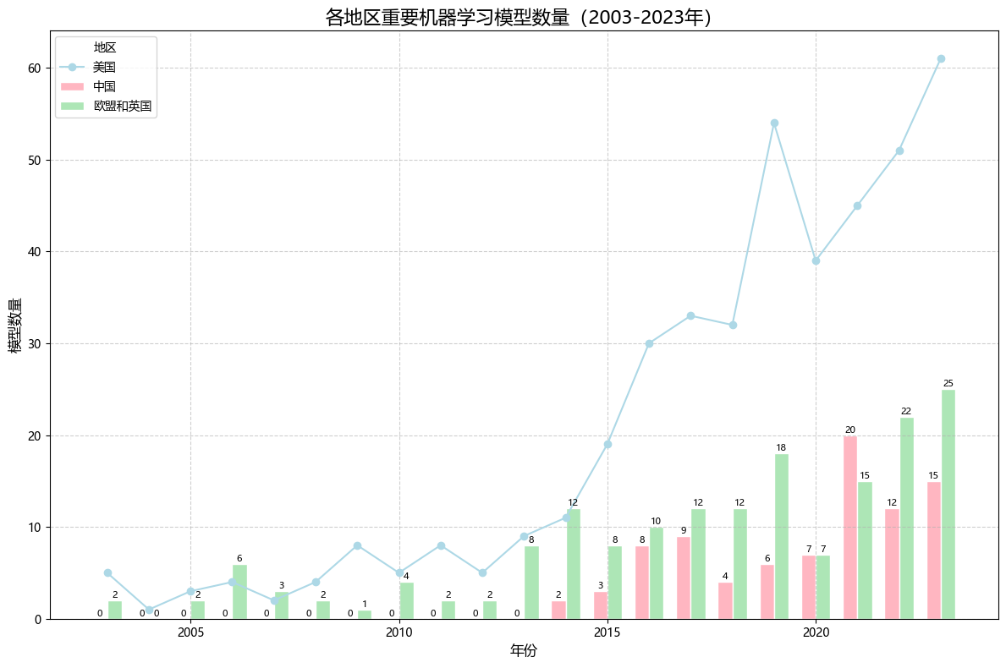
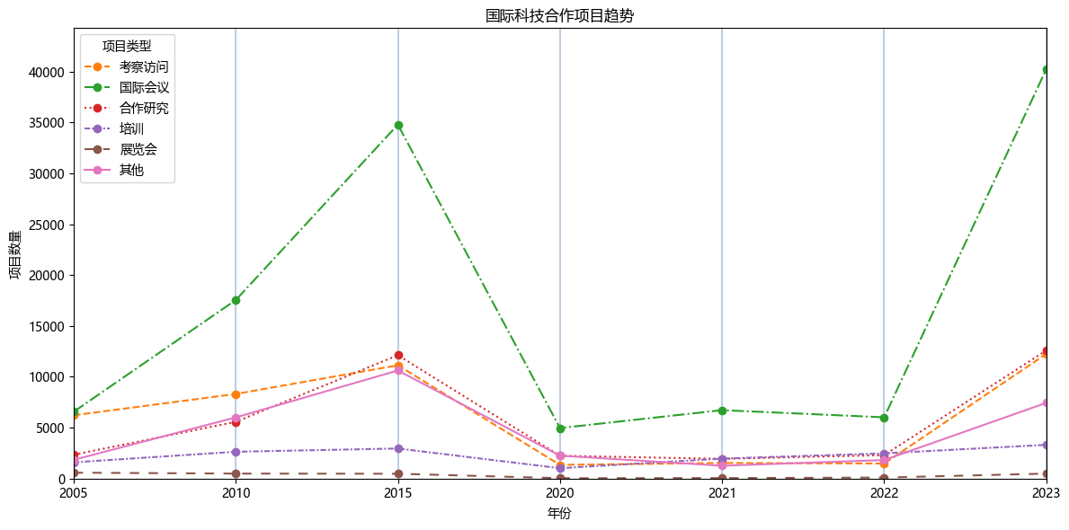
国家：科技平权的国际博弈和合作展望
01
国际博弈
在横向维度上，发达国家往往通过技术专利、标准制定和市场垄断等形式构建技术壁垒，对发展中国家的本土创新生态造成不利影响。
国际科技合作项目趋势
中、美、欧盟机器学习模型数量统计（2003-2023）
02
合作展望
与横向博弈并存的，是跨国之间的纵向技术合作关系。发达国家与发展中国家之间正不断探索在技术互助方面的可行性。

Slide 22
PART 06
结论与成果展示

Slide 23

结论与政策建议
个人层面
地区层面
AI产品需追求差异化布局，同时完善法规以满足公众对制度成熟度的共性需求。
在均衡各地区人工智能发展状况的同时，让技术红利作用范围更广。
行业层面
国家层面
科技领域的公平发展需要从单纯的“资源再分配”阶段，向更深层次的“权力再平衡”阶段迈进。
应对数字霸权和资源聚集效应，应优化发展策略，突破技术垄断，提升科技竞争力，加强国际协作。

Slide 24
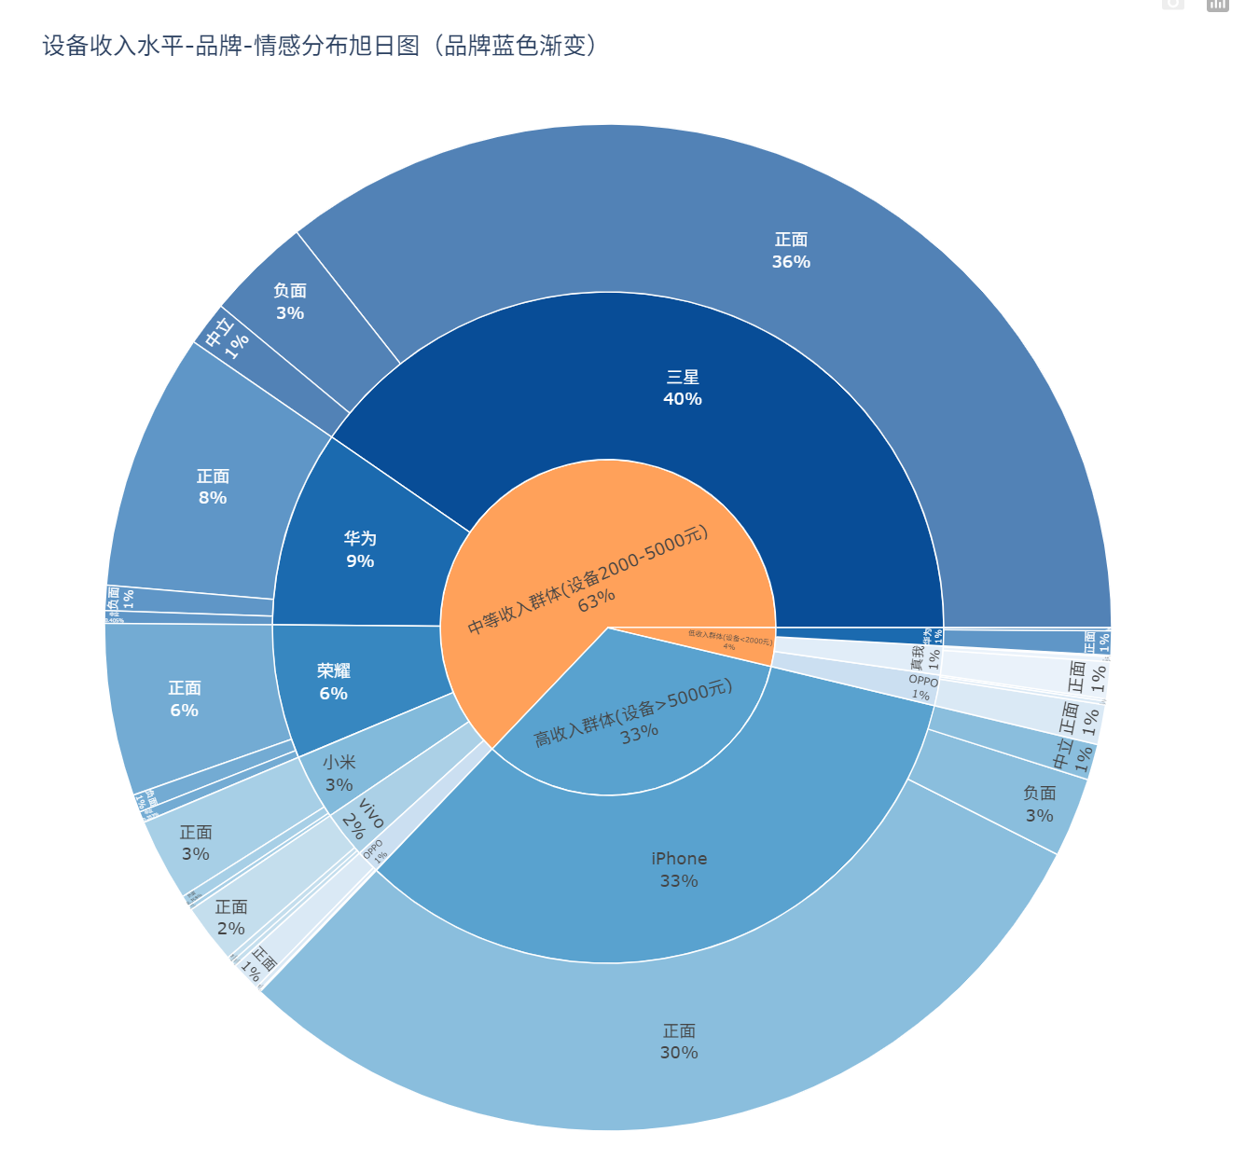
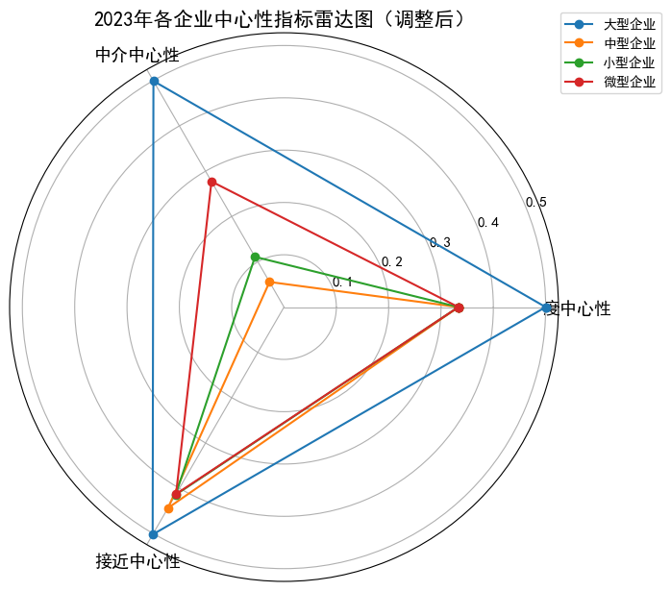
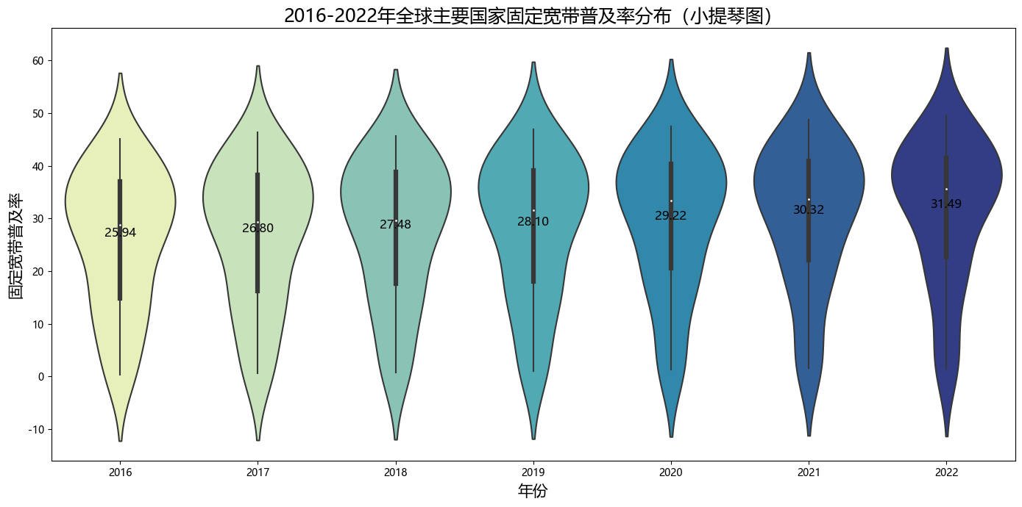


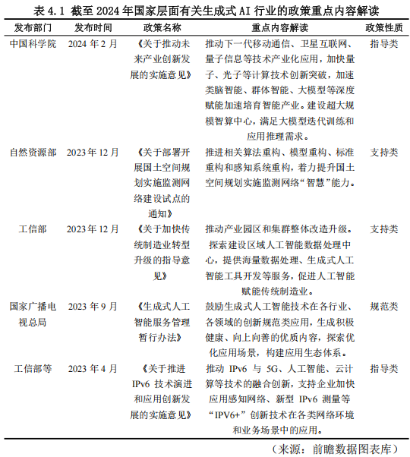
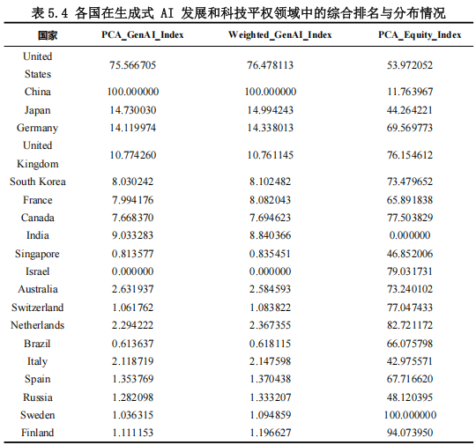
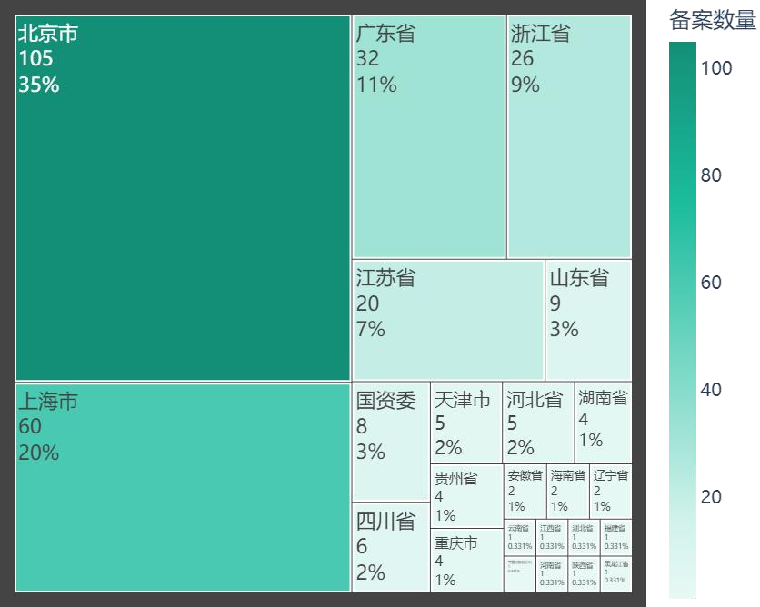
结果展示

Slide 25
THANK YOU！

